Slide 1


VAI E VEM 2017 ANO 10
CAMPANHA NACIONAL DE OFERTAS PARA A MISSÃO

Slide 2
Seja sobre nós a graça do Senhor, nosso Deus.
Confirma sobre nós as obras das nossas mãos,
sim, confirma a obra das nossas mãos.
Salmo 90.17

Slide 3
Se tudo é passageiro, então,
pelo que há de bater o nosso coração?
No que vale a pena investir a nossa vida,
o nosso tempo e o nosso dinheiro?

Slide 4
Ao rogar a Deus por compaixão, alegria e bênção para a vida, o salmista sugere que uma vida construída sob a graça do Senhor dá confiança e sustenta a esperança, ou seja, colocar Deus na caminhada da vida vale a pena!
É exatamente esta a proposta de Jesus ao criar uma Comunidade de discípulos e discípulas. Somos parceiros e parceiras da Missão de Deus e é essa a parceria que motiva os nossos trabalhos comunitários, paroquiais, sinodais e nacionais. É isso que sustenta a Campanha Nacional de Ofertas para a Missão Vai e Vem!

Slide 5
Jubileu da Reforma

Slide 6
Neste ano, celebramos 500 anos de história da Reforma, iniciada por Lutero. Deus, na sua graça, fez de nós instrumentos para abençoar muitas pessoas, famílias e sociedade. Fazemos festa pela bênção que significa todo este testemunho de fé, fidelidade e amor.

Slide 7
A nossa herança luterana, recebida e vivenciada
nas Comunidades, se recria a cada Projeto Missionário apoiado e a cada Comunidade fortalecida pela missão. Desta forma, cumprimos a determinação de sermos uma Igreja sempre em Reforma.

Slide 8
Neste ano, em especial, temos mais um motivo para celebrar: a décima edição da Vai e Vem, uma oportunidade de pessoas e Comunidades expressarem a sua fé, a sua gratidão e o seu compromisso com a Missão, que é de Deus!

Slide 9
Reconciliação e paz são condições para a preservação e a promoção da vida, por isso, neste décimo ano da Campanha, destacamos dez ações inspiradas nas obras de misericórdia (Mateus 25.31-46): alimentar, saciar, vestir, acolher, cuidar, visitar, consolar, transformar, conviver e celebrar.

Slide 10
Pelo que bate o seu coração?

Slide 11
Que, em 2017, cada pessoa e cada Comunidade olhe a sua caminhada e diga “O meu coração bate pela missão! É com orgulho que eu faço parte de uma história de fé, coragem, criatividade e comprometimento de muitos irmãos e muitas irmãs! Missão tem a ver comigo, com quem eu sou”.

Slide 12



Slide 13
MATERIAIS DA CAMPANHA

Slide 14


Slide 15


Slide 16



Slide 17


Slide 18
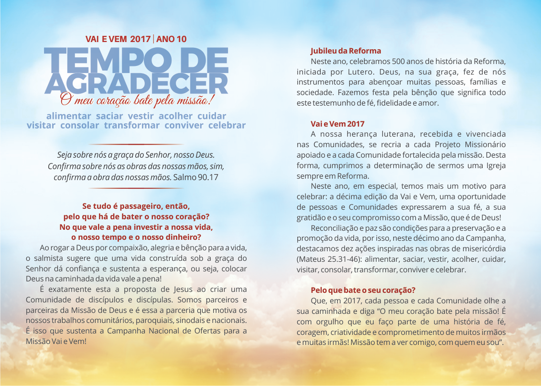

Slide 19


Slide 20
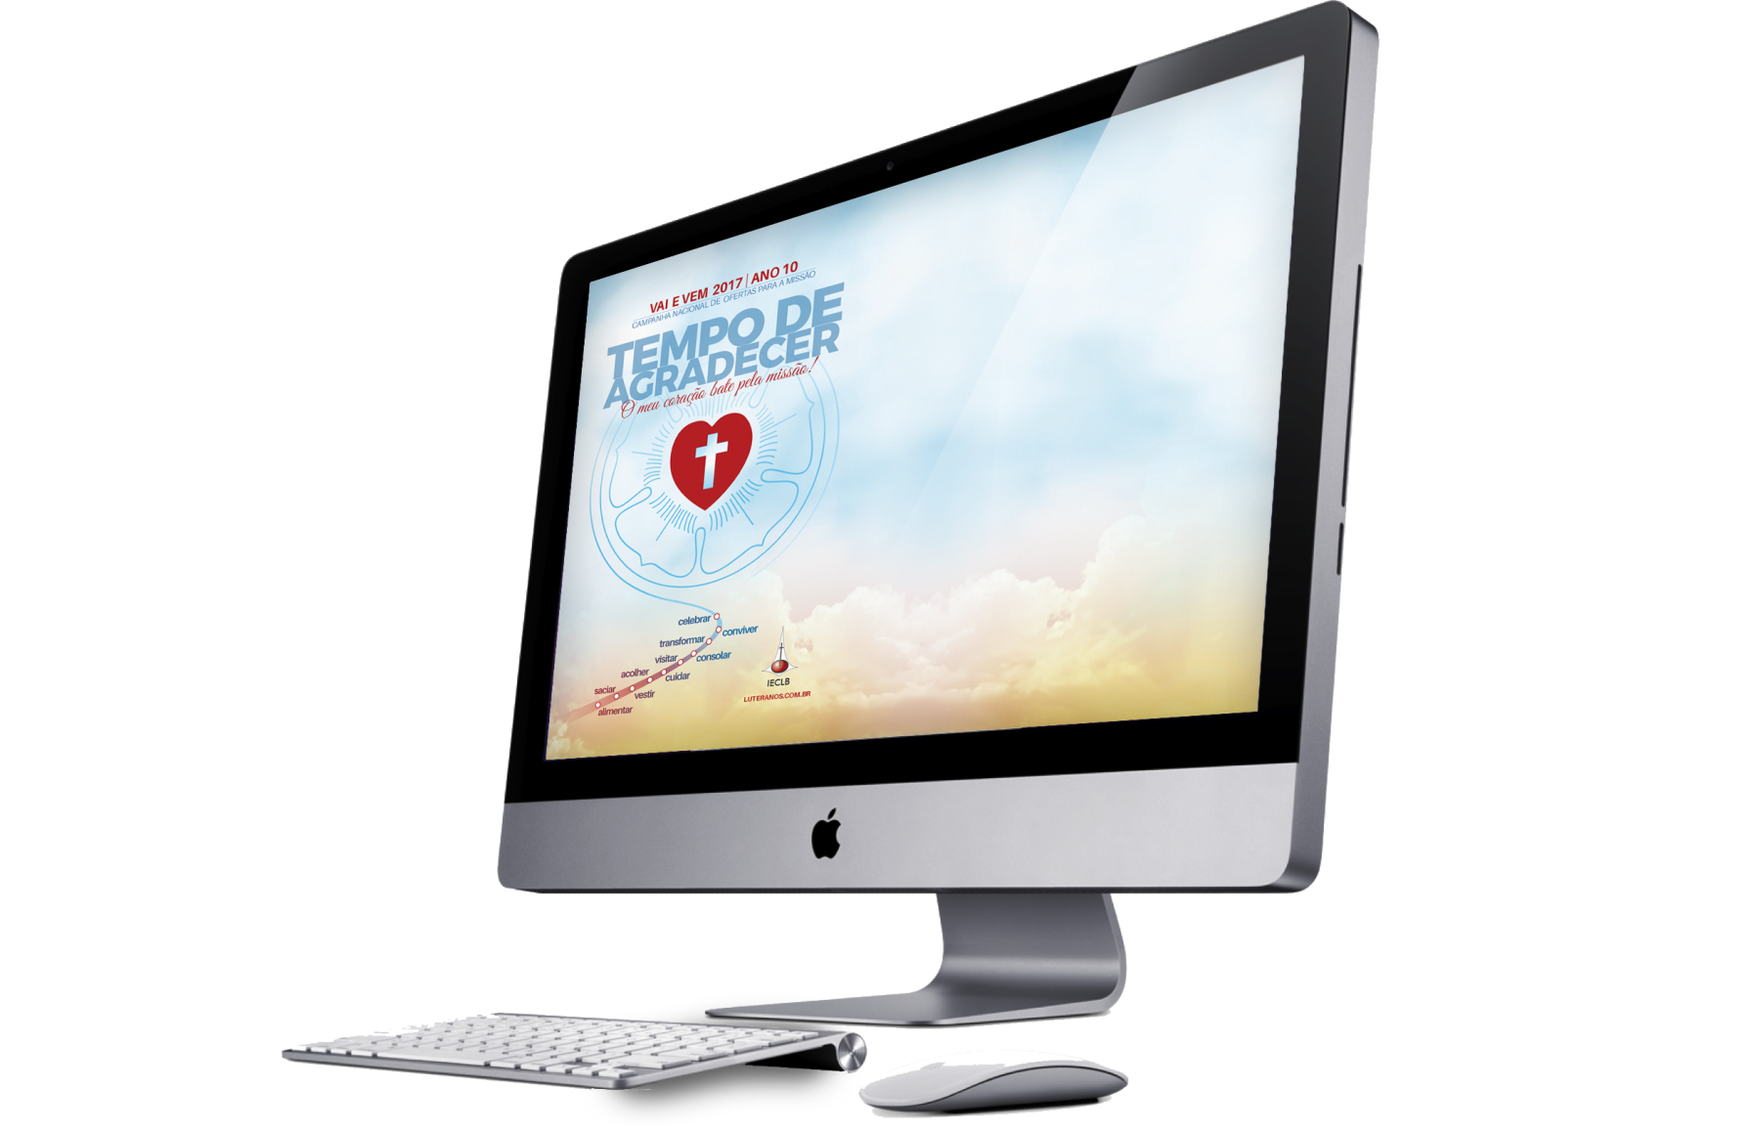

Slide 21


Slide 22



Slide 23
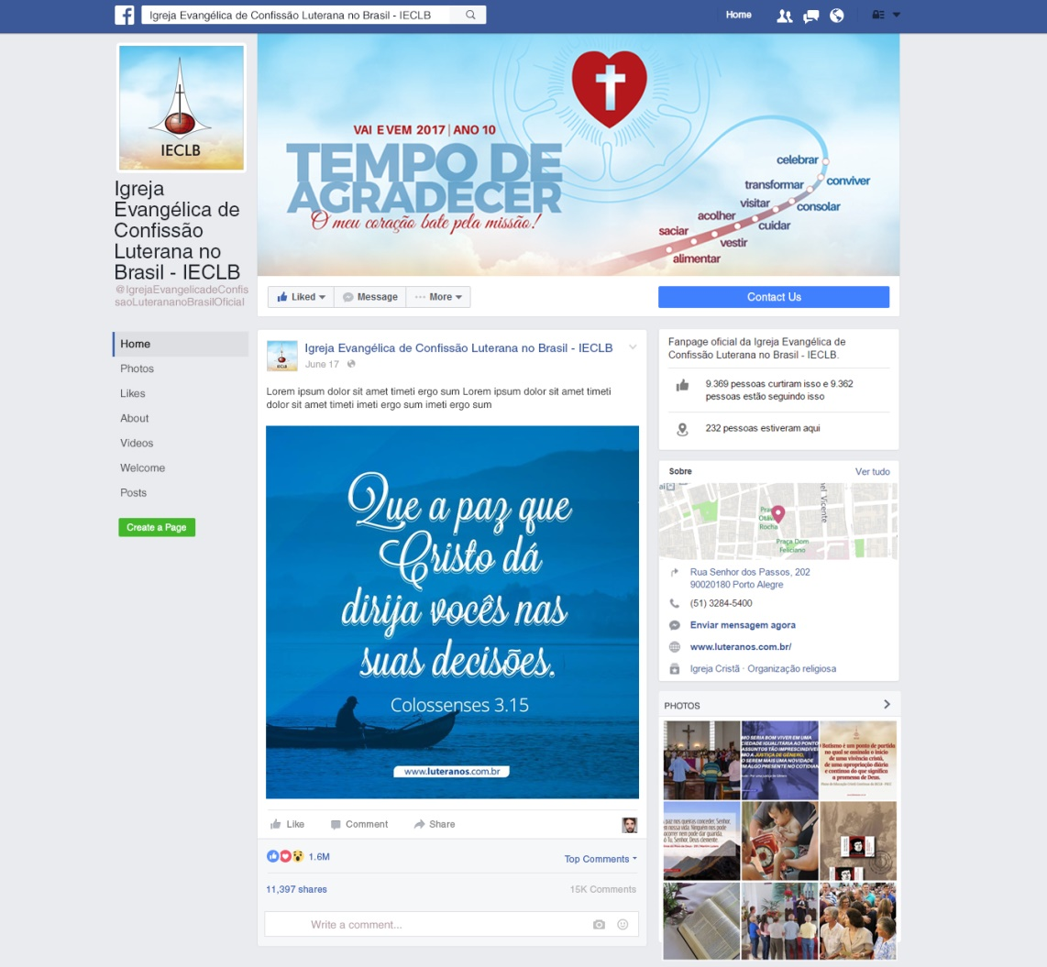

Slide 24
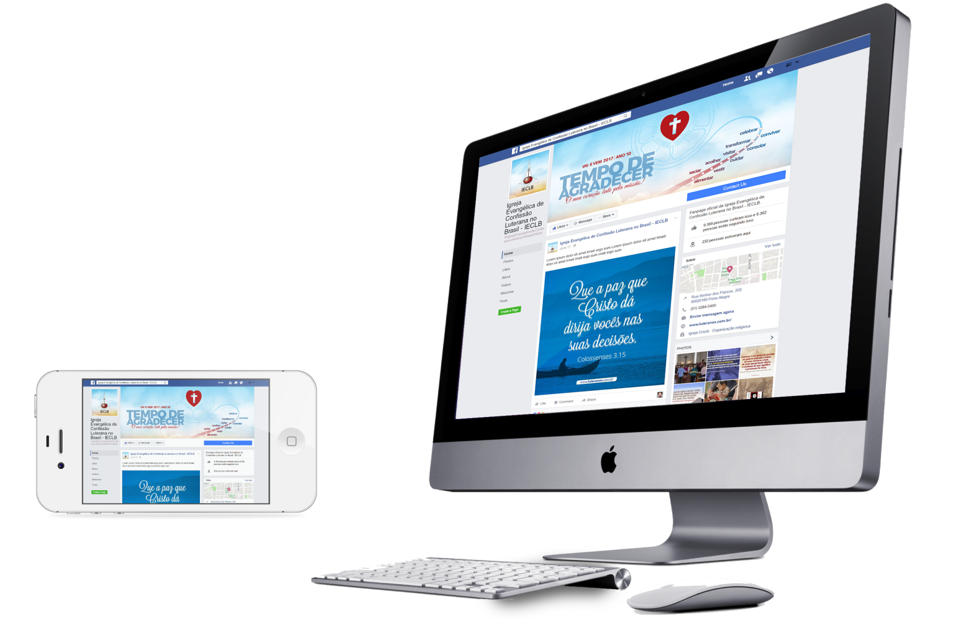

Slide 25
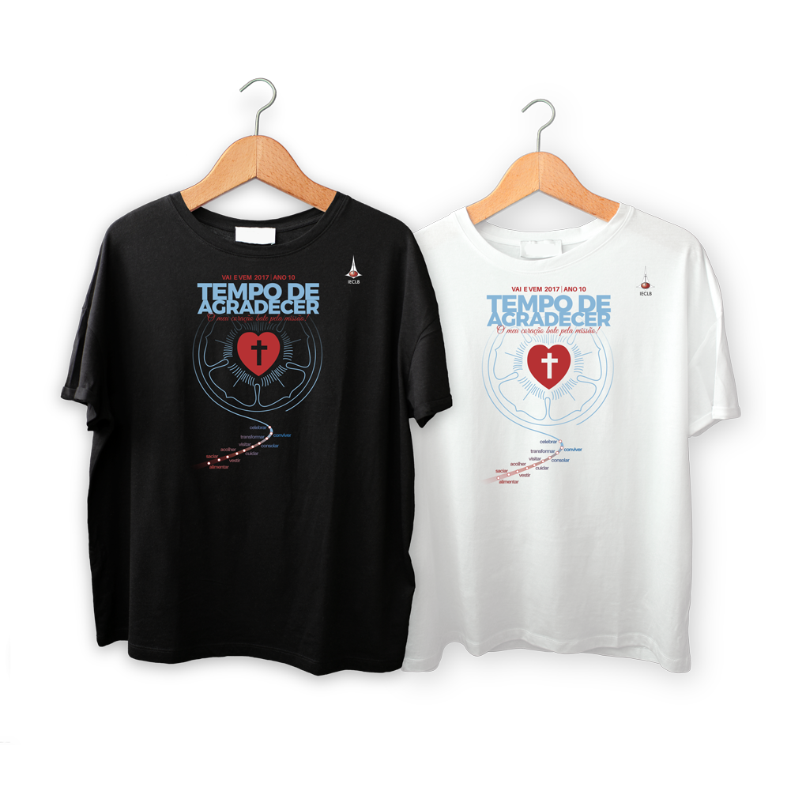

Slide 26


Slide 27
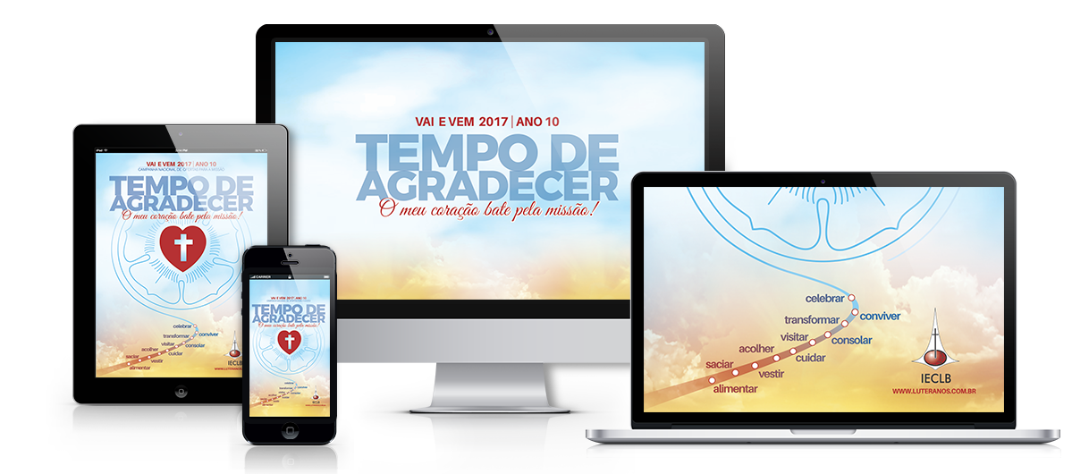

Slide 28
Pelos 500 anos da Reforma e pelo Ano 10 da Vai e Vem, é TEMPO DE AGRADECER e promover iniciativas em prol da missão, sejam de reflexão, ações missionárias ou ofertas, pois
O NOSSO CORAÇÃO BATE PELA MISSÃO!

